Slide 1
Data Scientist
Projet 2
Analyse de donnée de systèmes éducatifs
Ce jeu de donnée peut-il informer les décisions d'ouverture vers de nouveaux pays ?
Notes:
Contexte :
Data Scientist chez Academia qui propose des formations en ligne.
Analyse exploratoire sur un jeu de données.

Slide 2
Sommaire
I. Exploration des données
II. Stratégie
III. Choix des années et des indicateurs pertinents
IV. Calcul des scores pour une année
V. Prédictions pour 2025
VI. Conclusion de l’analyse pré-exploratoire

Slide 3
I
Exploration des données

Slide 4
Description des fichiers
EdStatsCountry
Données sur 241 pays (région, catégorie économique, …)
EdStatsSeries
Données sur 3665 indicateurs généraux ou relatifs à l’éducation (définition, sources, …)
EdStatsData
Valeurs de 3665 indicateurs pour 242 pays de 1970 à 2100. Beaucoup de valeurs manquantes.
- Colonnes vides ou inutiles
- Présence d’agrégats de pays (géographiques et économiques)
- Indicateurs basés sur le standard ISDEC → ISDEC 3 (lycée) + ISDEC 4/5/6/7 (université)
- Variables communes entre certains fichiers → Quelques différences
Remarques diverses
Notes:
Colonnes vides :
Unnamed: …
EdStatsSeries : Plusieurs colonnes totalement vides ("Unit of measure", "Notes from original source", "Other web links", "Related indicators", "License Type”)
Agrégats :
East Asia & Pacific
Middle East & North Africa
Europe & Central Asia
Latin America & Caribbean
Sub-Saharan Africa
…
Variables communes :
Code des pays
Codes des indicateurs
…

Slide 5
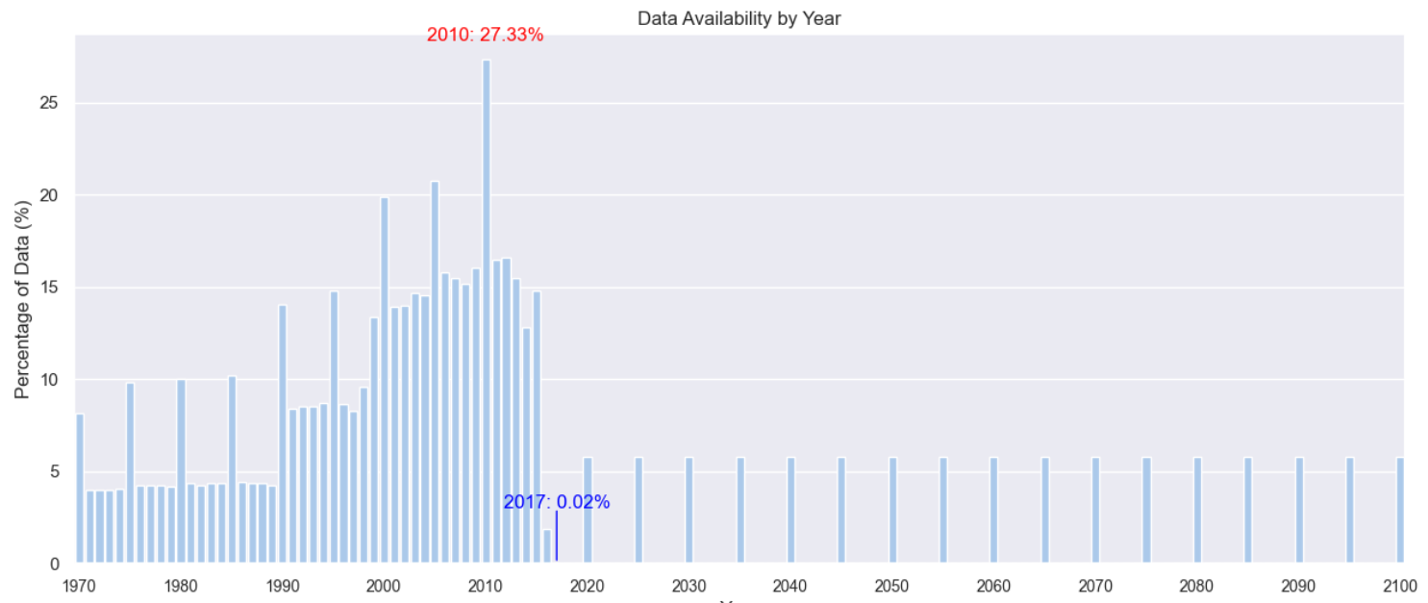
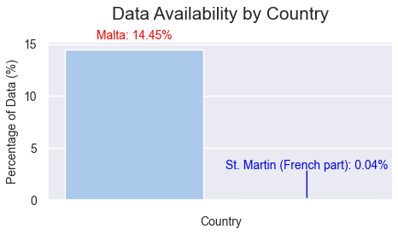
ZOOM sur EdStatsData
Notes:
Par année:
Patterns qui semblent se répéter tous les 5 ans
Barro-Lee + prédictions (Niveau académique atteint par la population d’une tranche d’âge donnée)
Pas utilisés dans cette analyse

Slide 6
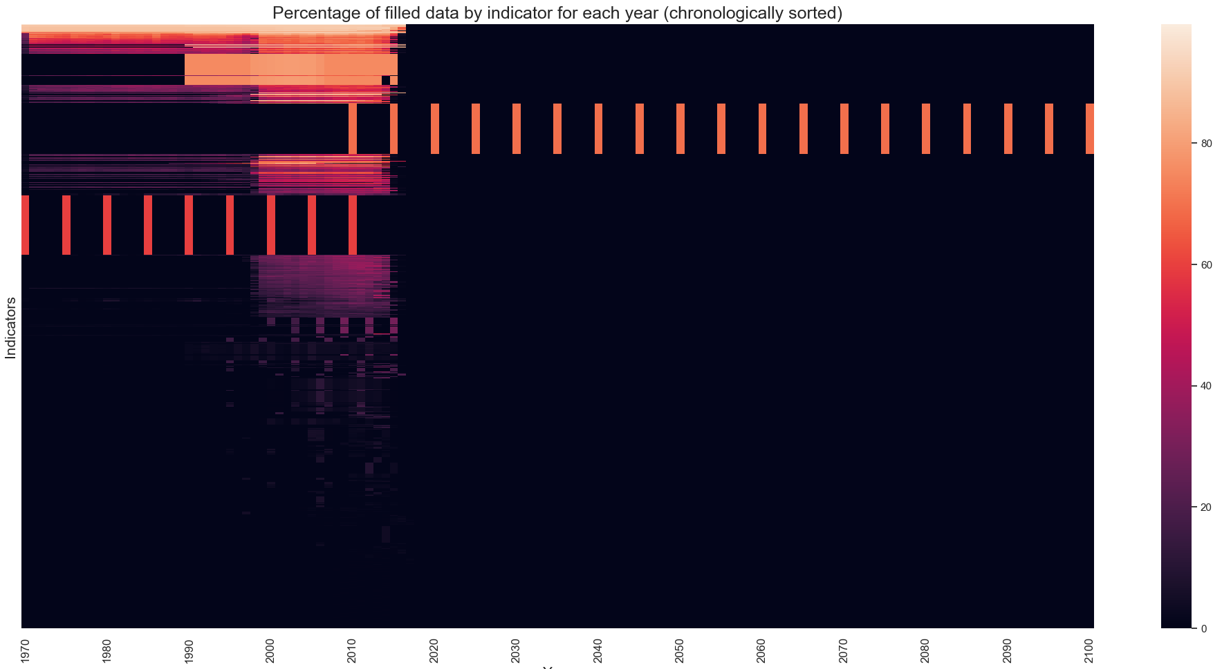
Valeurs manquantes
Notes:
Plus de données entre 1999 et 2015

Slide 7
II
stratégie

Slide 8
Scores
Demographic score
Economic score
Quelle est la quantité de potentiels clients ?
La population a-t-elle les moyens de payer pour des formations en ligne ?
Autres scores possibles
Ease-of-entry score
Need score
Ability score
…

Slide 9
protocole
Années pertinentes
Indicateurs pertinents
Déterminer en visualisant la quantité de donnée disponible par année
Déterminer l’année la plus pertinente
Choisir des indicateurs pertinents sur la base de leur définition
Estimer les données manquantes à l'aide de la régression linéaire et de l'imputation
Scores pour une année
Prédictions des scores pour 2025
Calculer le score de chaque pays sur l’année la plus pertinente
Accompagner chaque score d’un score de confiance
Les données des indicateurs retenus pour les pays les plus prometteurs seront prédites

Slide 10
III
Choix des années et des indicateurs pertinents

Slide 11
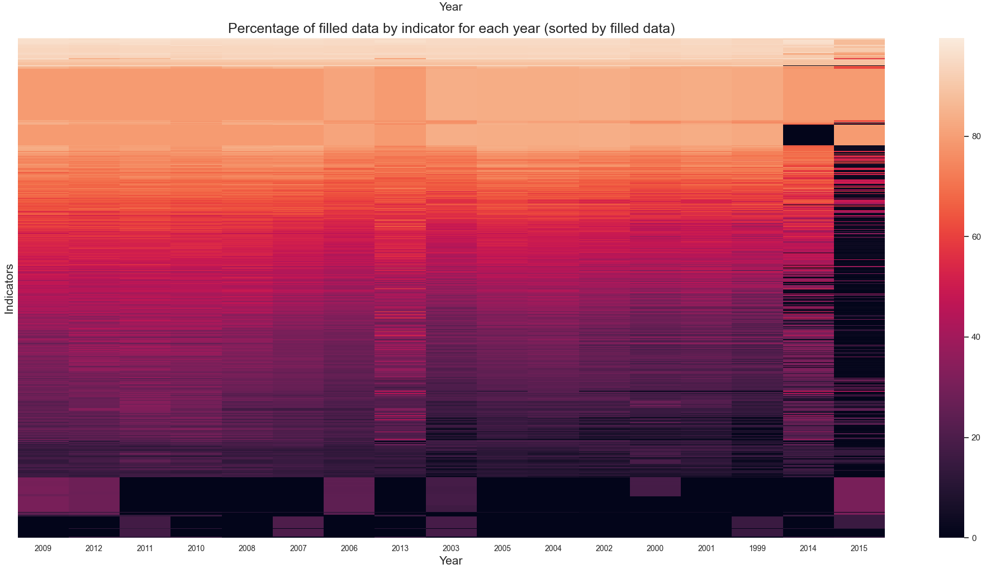
Années pertinentes
48,37%
48,27%
Notes:
Données filtrées :
Années pertinentes
Indicateurs avec suffisamment de données (au moins 10% (24 pays) des pays sur au moins 3 années)
Pays avec suffisamment de données (au moins 2% (soit 25 indicateurs) des indicateurs sur 3 années)

Slide 12
Indicateurs pertinents
Demographic score
Code | Topic | Nom
SE.SEC.ENRL | Secondary | Enrolment in secondary education, both sexes (number)
SE.TER.ENRL | Tertiary | Enrolment in tertiary education, all programmes, both sexes (number)
UIS.E.3 | Secondary | Enrolment in upper secondary education, both sexes (number)
UIS.E.5.B | Tertiary | Enrolment in tertiary education, ISCED 5 programmes, both sexes (number)
UIS.EA.3T6.AG25T99 | Attainment | UIS: Percentage of population age 25+ with at least completed upper secondary education (ISCED 3 or higher). Total
Economic score
Code | Topic | Nom
NY.GDP.MKTP.CD | Economic Policy & Debt | GDP (current US$)
NY.GDP.PCAP.CD | Economic Policy & Debt | GDP per capita (current US$)
Notes:
Démographic :
Principalement Secondary et Tertiary (collège lycée université)
+ Reconversions
Economic :
Classique PIB et PIB par habitant
Peut-être plus adapté de s’intéresser à d’autres indicateurs qui représente mieux le pouvoir d’achat (PIB par habitant, Purchasing Power Parity)
Semble ne pas y avoir d’indicateurs pour les dépenses des ménages dans l’éducation

Slide 13
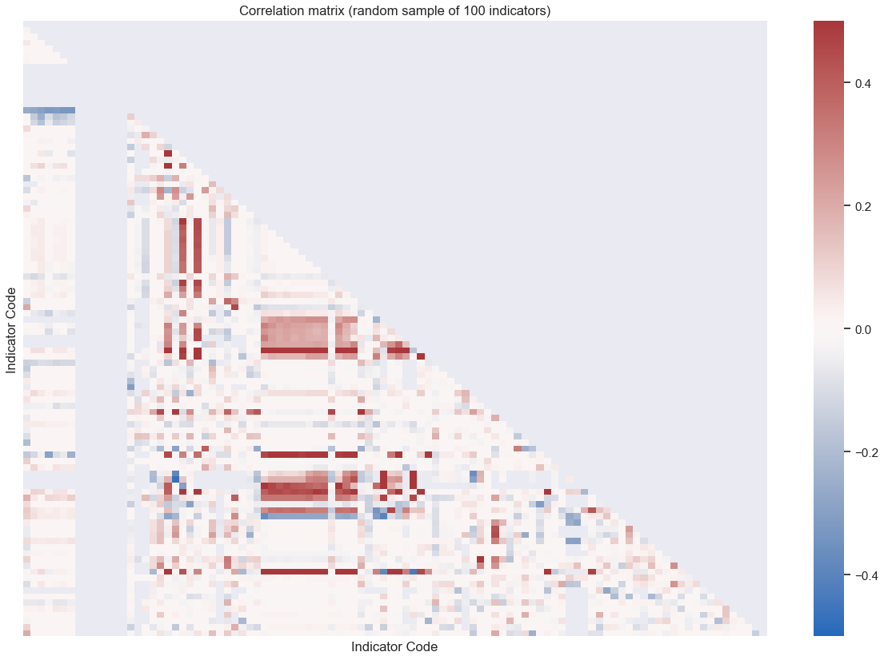
Influence des valeurs extrêmes
Notes:
Vers le rouge = Impact positif des valeurs extrêmes sur la corrélation
Vers le bleu = Impact négatif des valeurs extrêmes sur la corrélation

Slide 14
Estimation des données manquantes
A l’aide d’autres années
A l’aide d’un autre indicateur
3
Minimiser l'influence des valeurs extrêmes sur le coefficient de corrélation R²
Maximiser le coefficient de corrélation R²
Nombre d’individus > 20
Maximiser la quantité de données estimées
4
1
Déterminer l’équation de la droite de régression linéaire
Calculer les valeurs manquantes
Corrélation importante (R² > 0.5)
Données sur au moins 5 ans
Estimer par régression linéaire en fonction du temps
Identifier le meilleur indicateur pour la régression linéaire
Estimer par régression linéaire avec l’indicateur choisi
5
2
Faire l’ANOVA par ‘Income Group’ et par ‘Region’
Choisir la catégorie présentant le plus important η²
6
Variation faible (CV < 0.3)
Données sur au moins 5 ans
Imputation par la moyenne / médiane
Estimer par imputation avec les valeurs des autres années
Identifier la meilleure catégorie avec l’ANOVA
Estimer les valeurs restantes par imputation

Slide 15
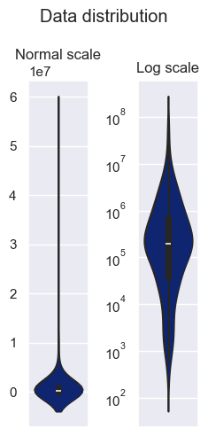

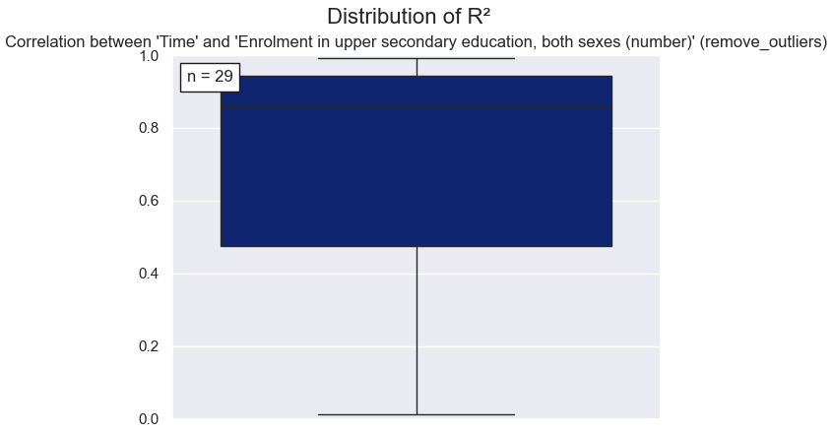
Exemple : « UIS.E.3 »
Estimer par régression linéaire en fonction du temps
Données insuffisantes : 13
Corrélation insuffisante : 8
Données estimées : 21
Donnée :
74.02%
84.31%
Notes:
UIS.E.3 : Enrolment in upper secondary education, both sexes (number)

Slide 16
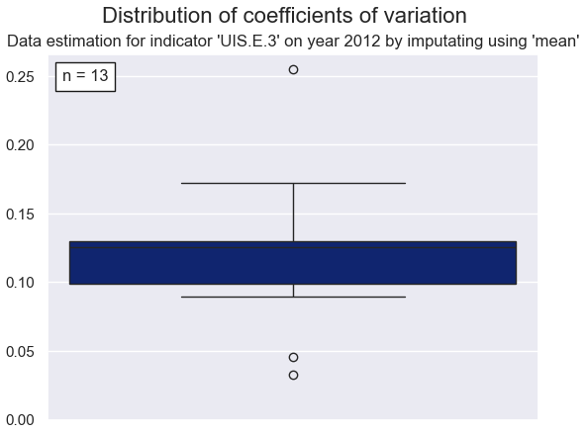
Exemple : « UIS.E.3 »
Estimer par imputation avec les valeurs des autres années
Données insuffisantes : 20
Corrélation insuffisante : 0
Données estimées : 13
Donnée :
74.02%
84.31%
90.20%

Slide 17
Exemple : « UIS.E.3 »
Identifier le meilleur indicateur pour la régression linéaire
 | R² | Confidence | Efficiency | Outliers robustness | Interest Score
SP.POP.1564.MA.IN | 0.76 | 1 | 0.95 | 0.59 | 3.30
SP.POP.1564.TO | 0.74 | 1 | 0.95 | 0.60 | 3.29
SP.POP.TOTL | 0.69 | 1 | 1.00 | 0.46 | 3.15
NY.GNP.MKTP.PP.CD | 0.45 | 1 | 0.75 | 0.92 | 3.12
SL.TLF.TOTL.IN | 0.66 | 1 | 0.80 | 0.58 | 3.04
UIS.E.3.GPV.F | 0.90 | 1 | 0.20 | 0.92 | 3.03
SP.POP.TOTL.MA.IN | 0.67 | 1 | 0.95 | 0.38 | 3.01
Confidence
Nombre d’individus > 20
Efficiency
Proportion de données manquantes pouvant être estimée
Outliers robustness
Indicateur qualitatif calculé à partir de la différence de corrélation avec et sans outliers
Notes:
UIS.E.3.GPV.F : Inscription dans l'enseignement secondaire supérieur général, femmes (nombre)

Slide 18

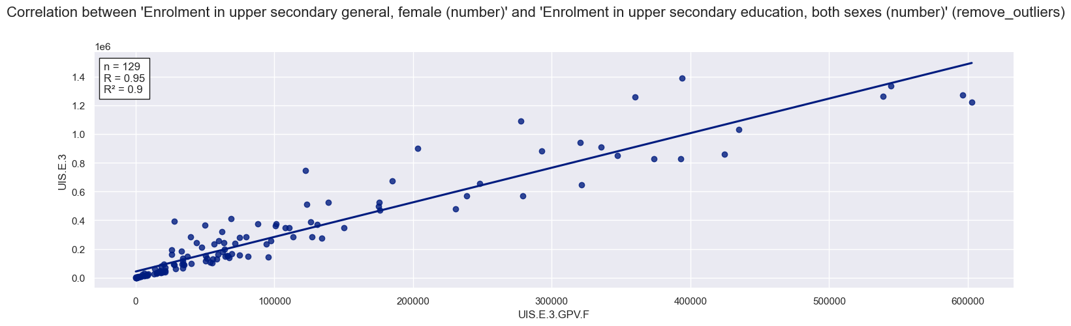

Exemple : « UIS.E.3 »
Estimer avec la régression linéaire
Donnée :
74.02%
84.31%
90.20%
92.16%

Slide 19
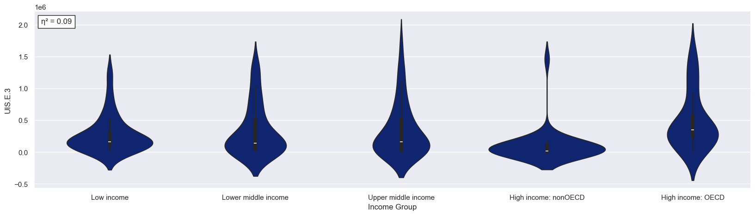
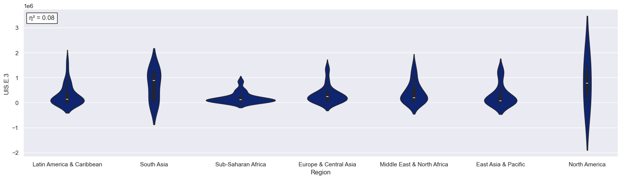
Exemple : « UIS.E.3 »
Identifier la meilleure catégorie avec l’ANOVA
Donnée :
74.02%
84.31%
90.20%
92.16%

Slide 20
IV
Calcul des scores pour une année

Slide 21
Méthode de calcul
Assignation d’un poids à chaque indicateur
Normalisation avec les centiles (classement)
Permet de donner plus ou moins d’importance à certains indicateurs
Permet d’obtenir une valeur entre 0 et 1
Réduite grandement l’influence des valeurs extrêmes
Calcul de chaque score
Calcul du score total
Moyenne pondérée de chaque indicateur (valeur normalisée)
Somme simple des scores
Score de confiance met en évidence les valeurs manquantes pour chaque pays

Slide 22
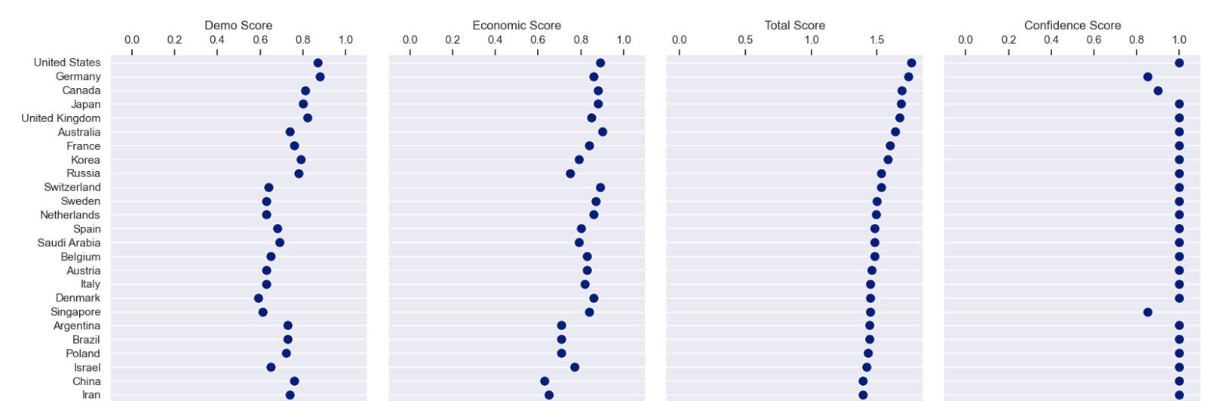
Résultats pour 2012

Slide 23
V
Prédictions pour 2025

Slide 24
Méthodologie
Régression linéaire
Imputation
Si la quantité de donnée est suffisante (au moins 5 individus)
Si le coefficient de corrélation est suffisant (supérieur à 0.5)
Si la régression linéaire n’est pas possible
Si le coefficient de variation est inférieur à 0.3
Imputation par la moyenne des valeurs disponibles

Slide 25
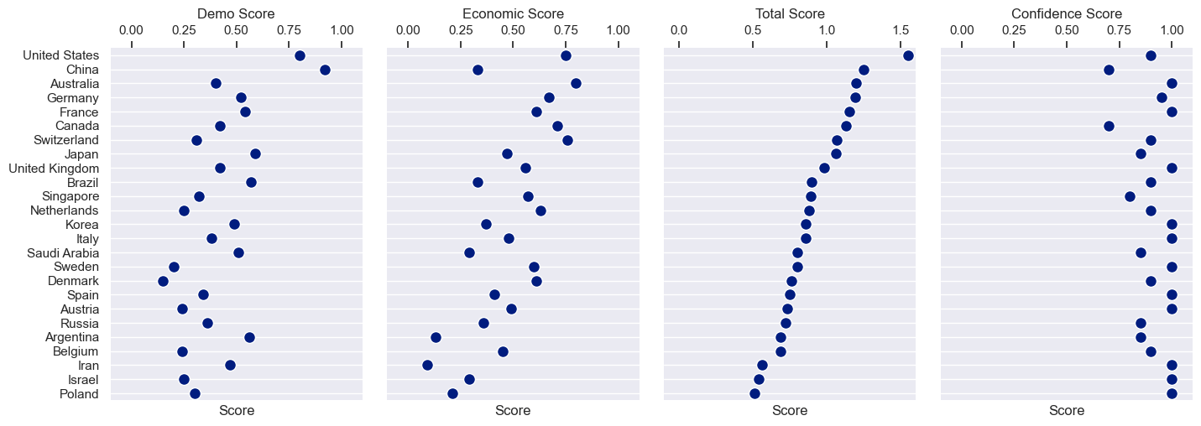
Résultats

Slide 26
VI
Conclusion de l’analyse pré-exploratoire

Slide 27
Alternatives & Améliorations possibles
Utiliser les indicateurs de projections
Pour le score démographique notamment
Combiner des indicateurs
Créer de nouveaux indicateurs à partir d’opérations sur les indicateurs existants
Résultats
Adapter les scores et les poids
Résultats obtenus plutôt cohérents
Semble possible de mener une analyse plus poussée
MAIS
Beaucoup de valeurs manquantes, donc beaucoup d’estimations
Need score (nombre d’enseignants par étudiant, …) ou ease-of-entry score (nombre d’étudiants au sein d’établissements privés, …)
Améliorer le score de confiance
Si une donnée a été estimée, alors prendre en compte le coefficient de corrélation correspondant dans le score de confiance

Slide 28
MERCI
Maxime Carré

